Slide 1
Att byta klassifikationssystem
Harriet Aagaard, Kungliga biblioteket
höst 2020

Slide 2
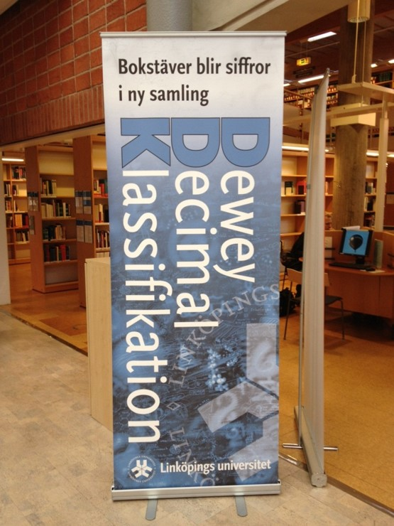
Praktiskt arbete
Bibliotekskatalog
Hyllor / skyltning
Fysiska medier

Slide 3
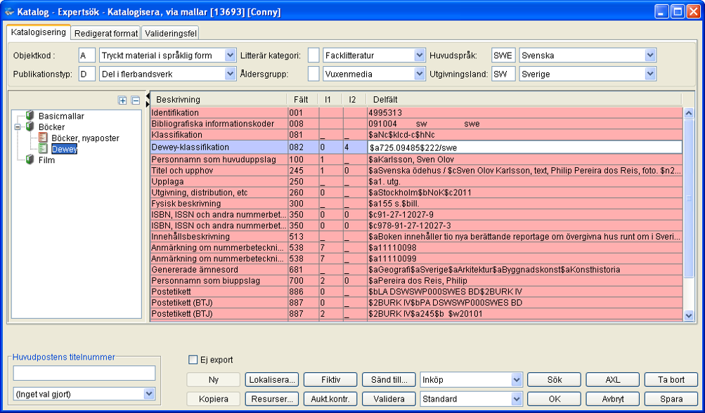
Bibliotekskatalogen
Dewey till posterna
LIBRIS
BURK
Konverteringstabellen
Manuellt

Slide 4
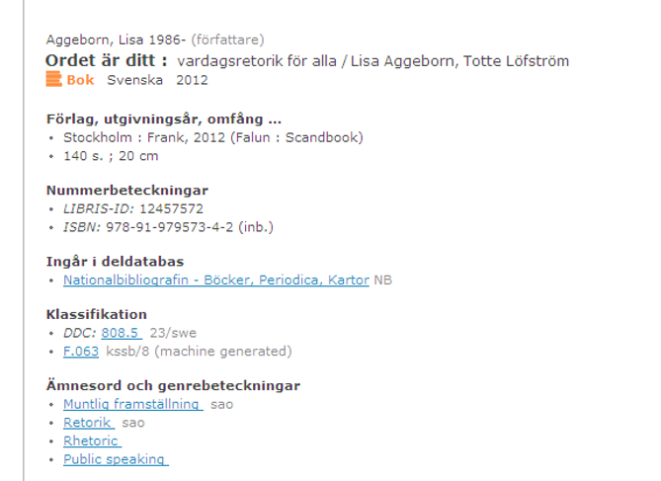
Dewey i Libris 2011-
Libris webbsök
  Dewey 2011
  Maskingenererad SAB-kod
SAB – 2011
  Maskingenererad DDK-kod
Notes:
Deweykoder förs på poster i LIBRIS med SAB-kod utifrån Konverteringstabellen
SAB-koder förs på poster i LIBRIS med deweykod utifrån Konverteringstabellen
Om en manuellt gjord kod finns sker ingen maskingenerering
En klassifikationskod per ursprungskod genereras
Koderna ingår i Webbsök och exporter till lokala system, men inte i katalogiseringsklienten Voyager

Slide 5
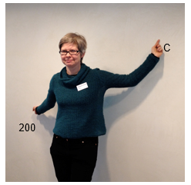
Mappning
Jämförelse av två olika system, t ex
  Dewey och SAB
  Dewey och Svenska ämnesord
Exakta motsvarigheter
Andra motsvarigheter
En mappning kan sedan användas av datorer

Slide 6
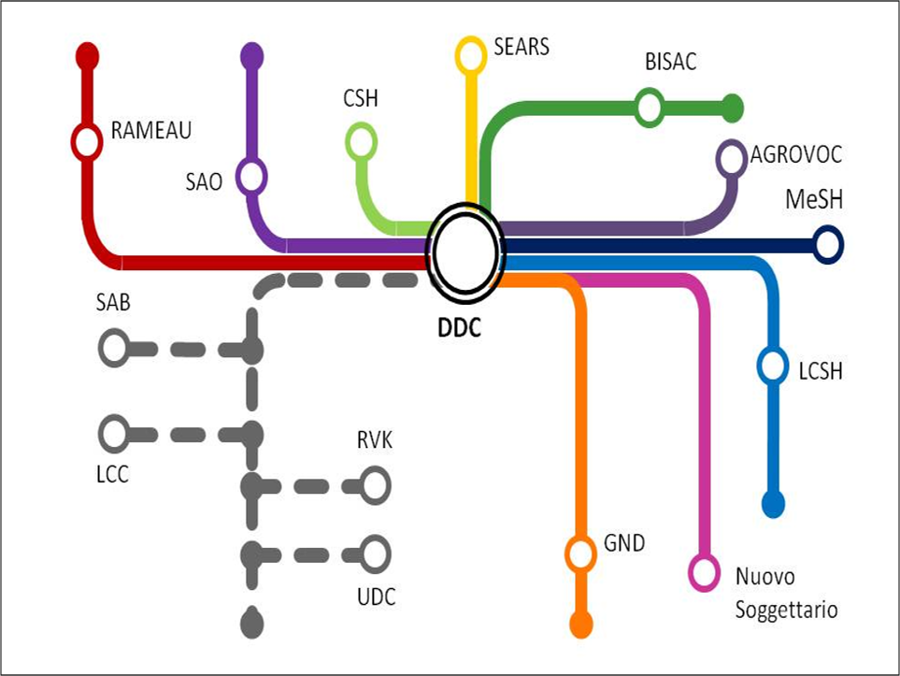
Mappning internationellt

Slide 7
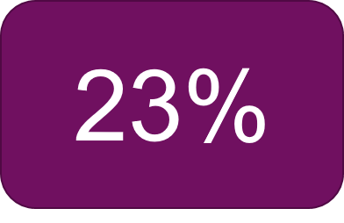
Exakt motsvarighet
F.023 = 401.43
F.023 Semantik (betydelselära)
401.43 Semantik

Slide 8
Var finns likheterna?
M
Etnografi, socialantropologi,
etnologi
0,005%
F (Språk) - 45%
K ( Historia) – 51%
N
Geografi
56%

Slide 9
DDK retroaktivt i katalogen
Luleå stadsbibliotek
Leverantör Micromarc matchat katalogen mot konverteringstabellen för att få 082 (Dewey)
…Nackdelen är att de automatgenerade koderna kan vara lite tokiga, tex fick många böcker om språkträning i bl.a. förskolan kod 407.1 när det enligt Libris skulle vara något kring 370. Ett annat exempel är att böcker om Feng shui: Bl (SAB) har blivit 001.9 istället för 133.3337…
Bibliotekarie, Luleå stadsbibliotek.

Slide 10
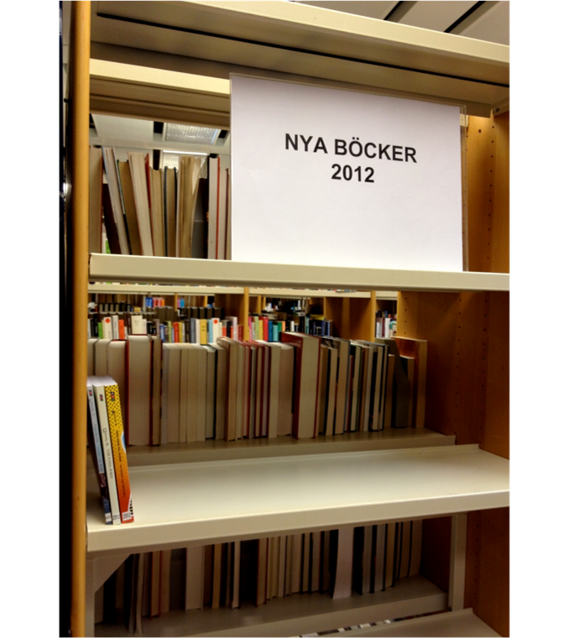
Ny hylla eller göra om allt?

Slide 11
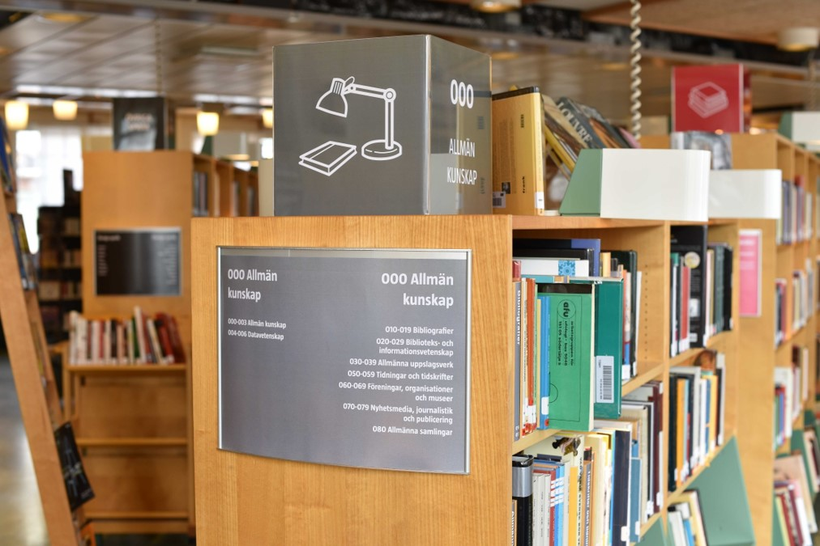
Lidingö
Projekt med ekonomisk stöd från kommunen 2012-2014
Utbildning KB 2013/2014
Stängt två veckor
29/9 2014 Deweyuppställning

Slide 12
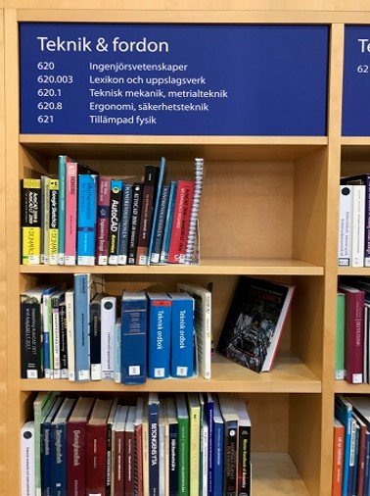
Malmö stadsbibliotek
2013 - 2018
Etappvis införande
Egen katalogisering
Utbildning KB + internt
Planering!
Projektrapport

Slide 13
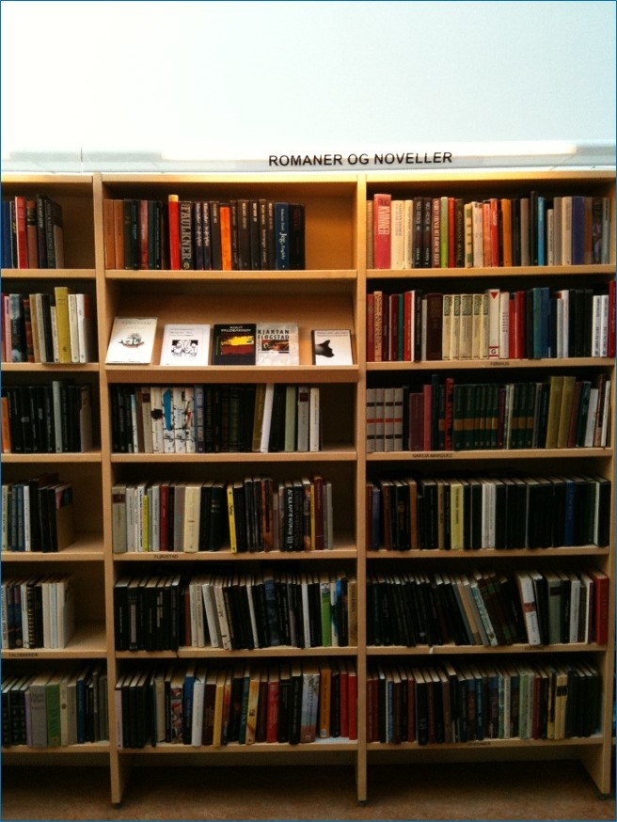
Behöver allt ändras?
Behöver allt ändras genast?
Skönlitteratur
Andra medietyper
Biografier?
Barnmedier
Notes:
Läs om klassifikation av biografier i Verktygslådan http://www.kb.se/katalogisering/Klassifikation/DDK/DDK-praxis/Biografier/

Slide 14
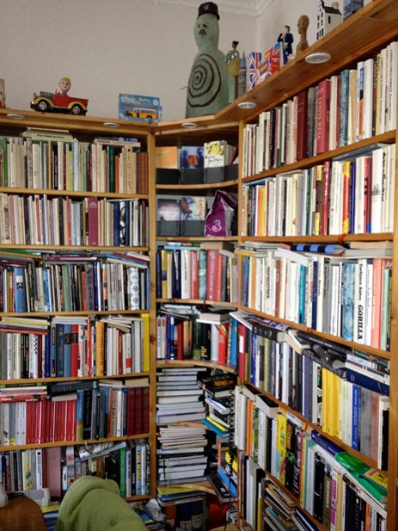
Hylluppställning – hur?
Dewey
SAB
Klartext
Blandad uppställning

Slide 15
Hylluppställning
Full kod Umeå univ.
Hyllista Linné universitet.
Förkortad kod
Klartext

Slide 16
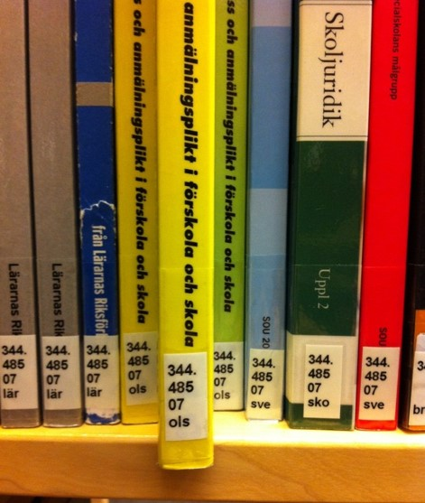
Hyllvänlig deweykod?
Även en kod i en hyllista kan bli lång!

Slide 17
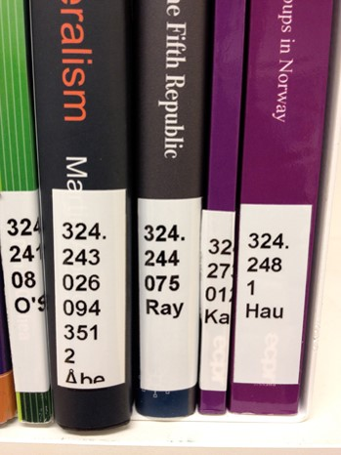
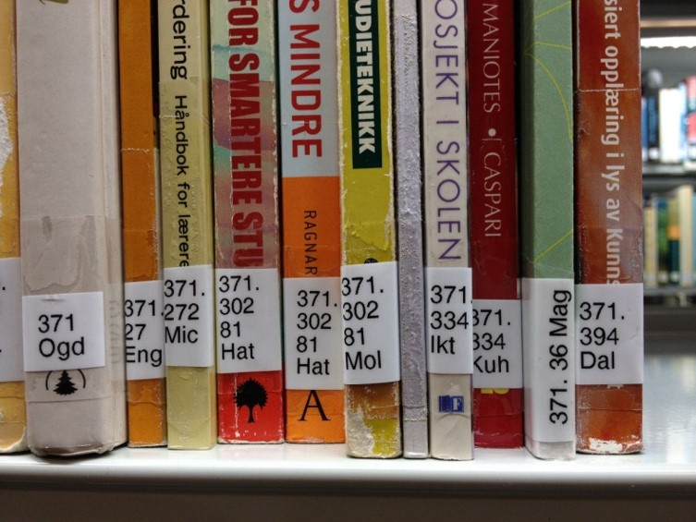
Fullständig kod

Slide 18
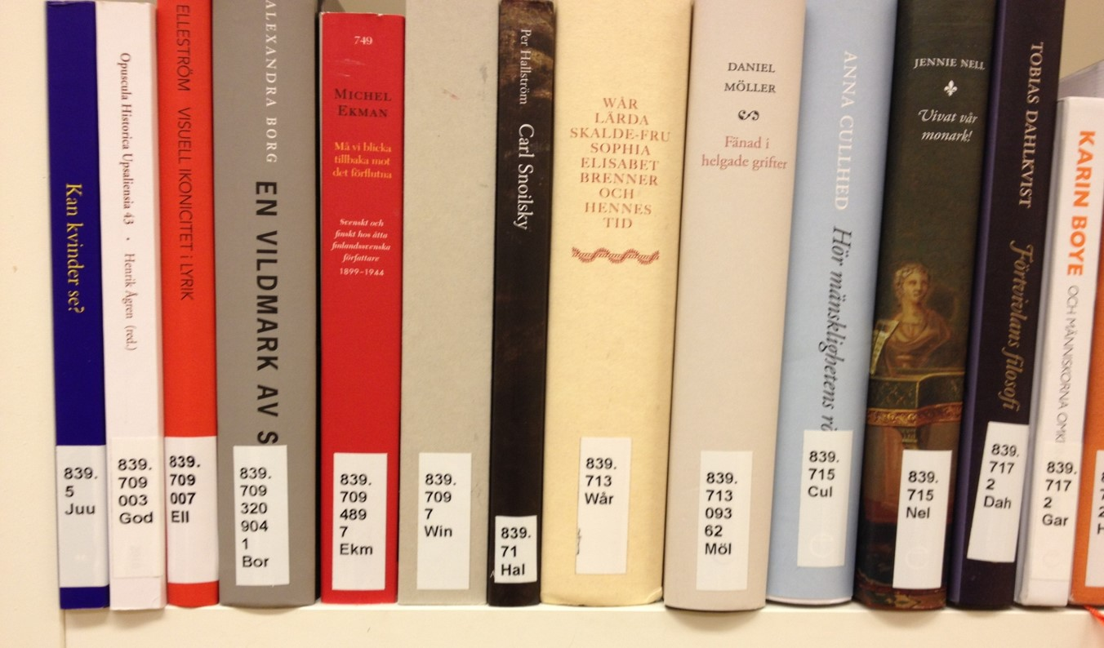
Överblick - fullständig kod (Umeå ub)
----------------------------------------------------------------------------------------
-----------------------------------------------------------------------------------------

Slide 19
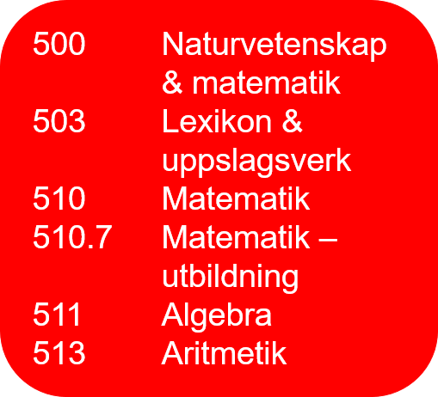
BTJ hyllista
BTJ har tagit fram hyllistor
  Baserade på kunders bestånd

Slide 20
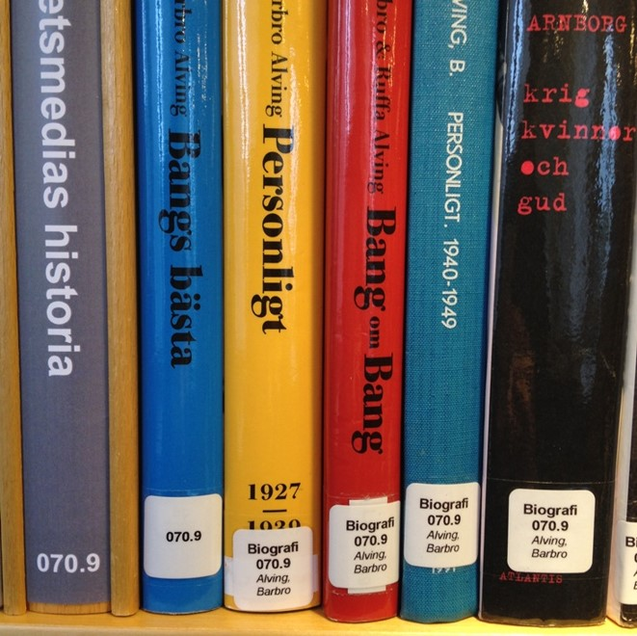
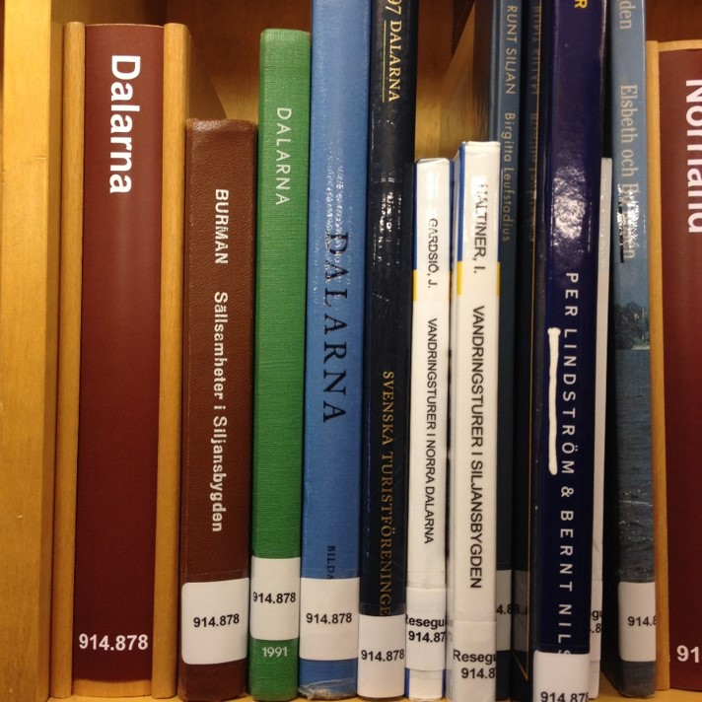
Klartext & Dewey - Lidingö

Slide 21
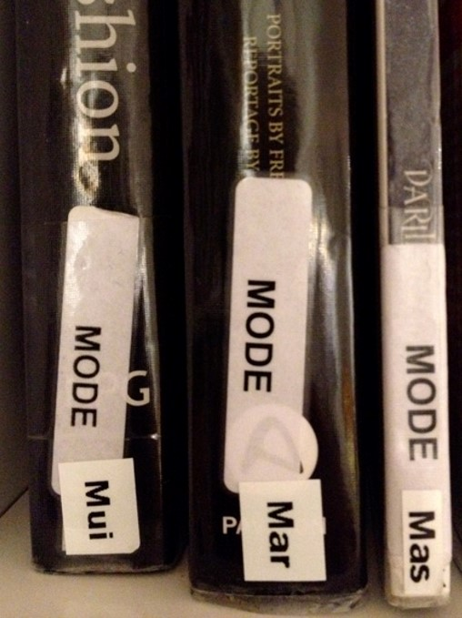
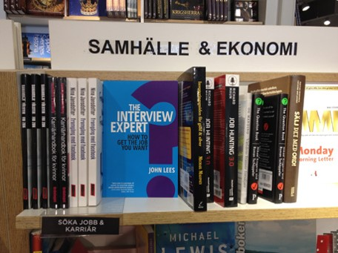
Klartext

Slide 22
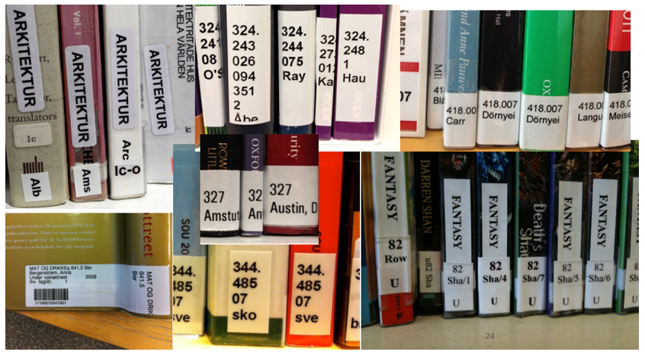
Behöver all information stå på ryggen?

Slide 23
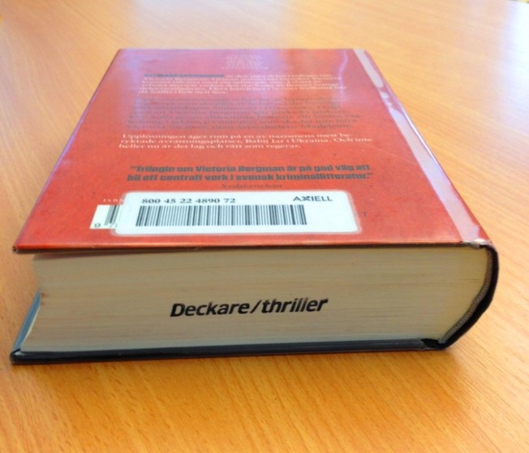
Märkning för personal

Slide 24
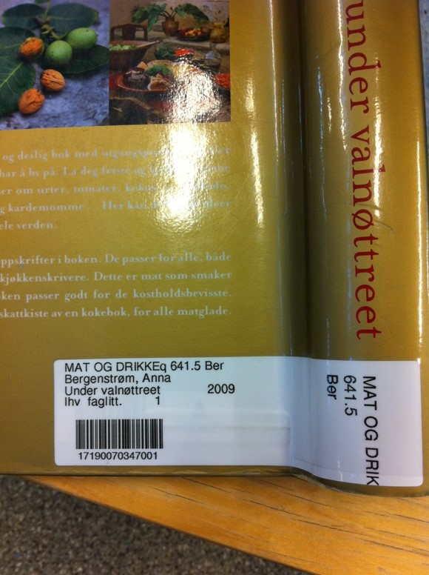
Märkning för låntagare & personal

Slide 25
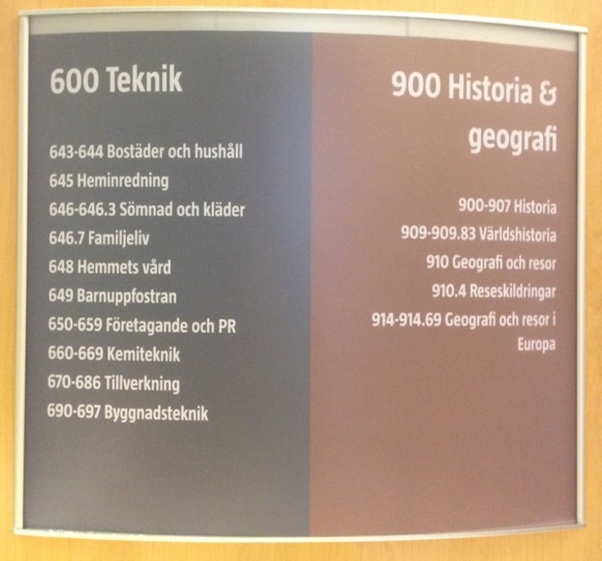
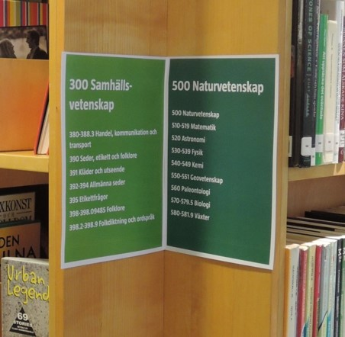
Skyltar är till hjälp – färgkodning Lidingö

Slide 26
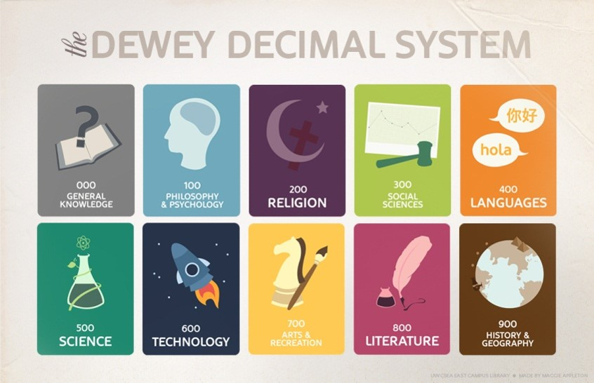
Visualisera Dewey

Slide 27
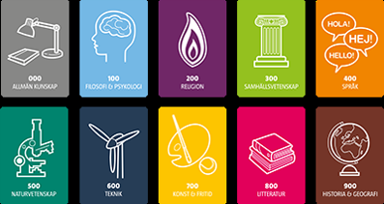
Lidingö – symboler & färger

Slide 28
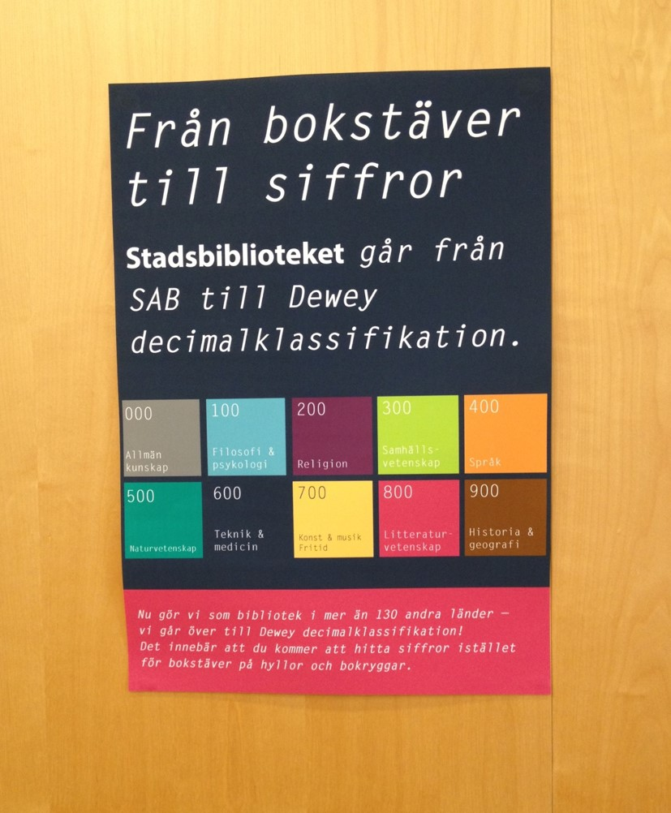
Malmö

Slide 29
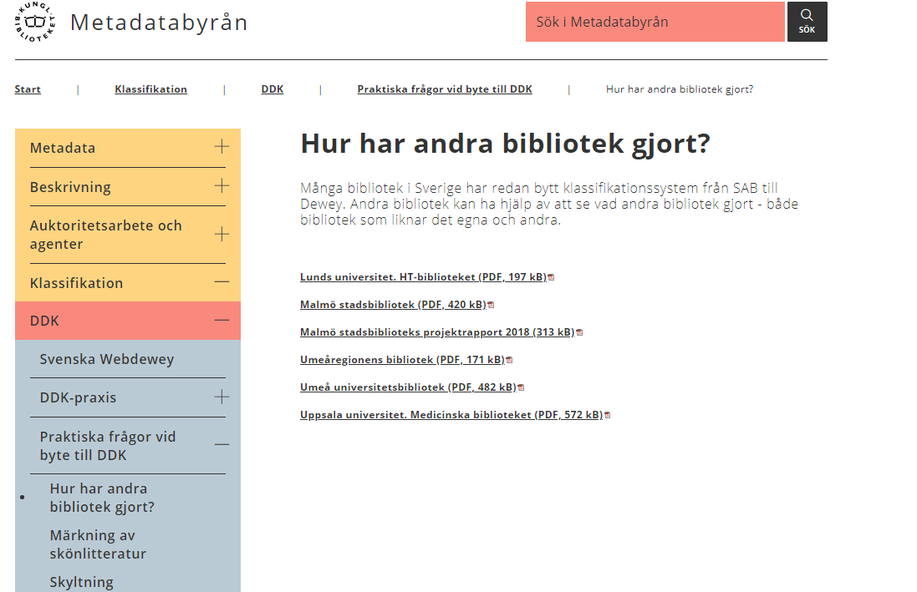
Meta- databyrån

Slide 30
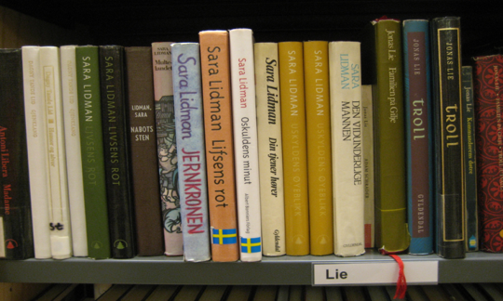
Skönlitteratur (1)

Slide 31
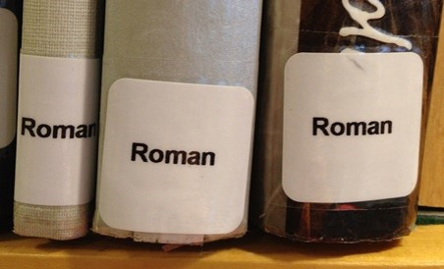
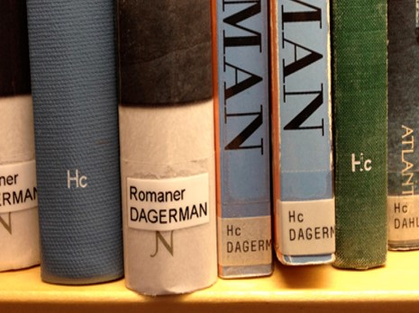
Skönlitteratur (2)

Slide 32
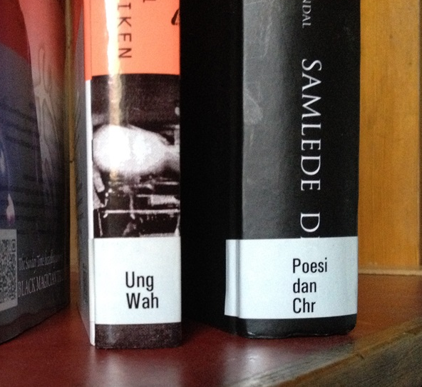
Skönlitteratur – nationell standard

Slide 33
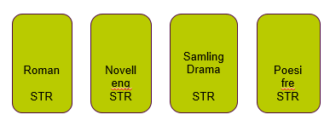
Nationell standard för skönlitteratur vuxna
Språk direkt från språkkod
Inga gemensam genrer för märkning
Serier enligt DDK
  741.5 Serieromaner, Seriemagasin
  741.56 Tecknade serier (Comics, Cartoons

Slide 34
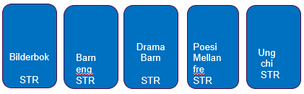
Nationell standard för skönlitteratur barn
Helt efter språkkod
Inga gemensam genrer för märkning
Serier enligt DDK
  741.5 j Serieromaner, Seriemagasin
  741.56 j Tecknade serier (Comics, Cartoons)

Slide 35
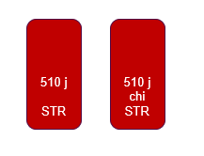
Nationell standard för facklitteratur barn - ryggetiketter
Ingen åldersindelning för barnfack
Litet j efter koden

Slide 36
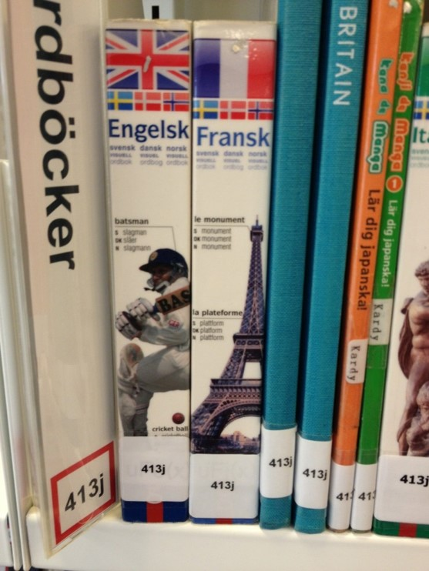
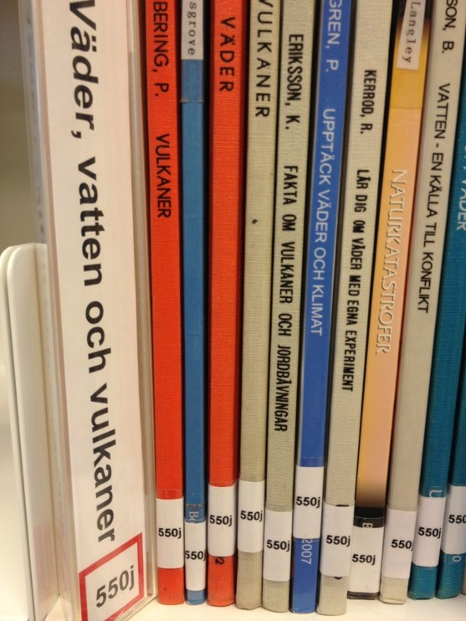
Sigtuna – Märsta barnavdelning

Slide 37
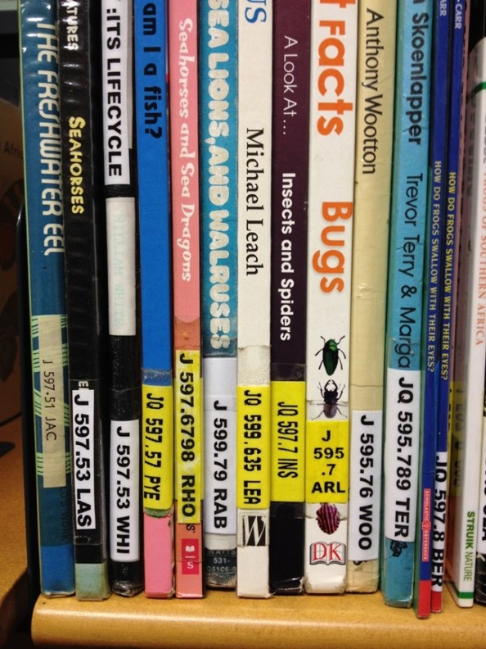
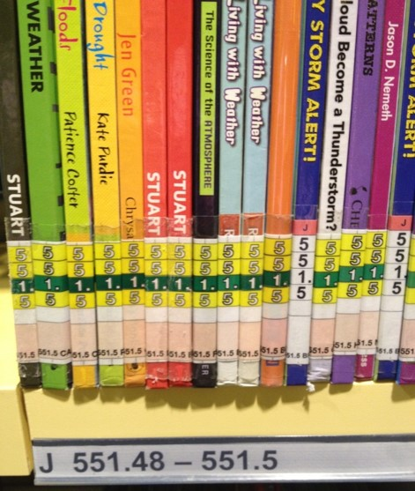
Andra länder

Slide 38
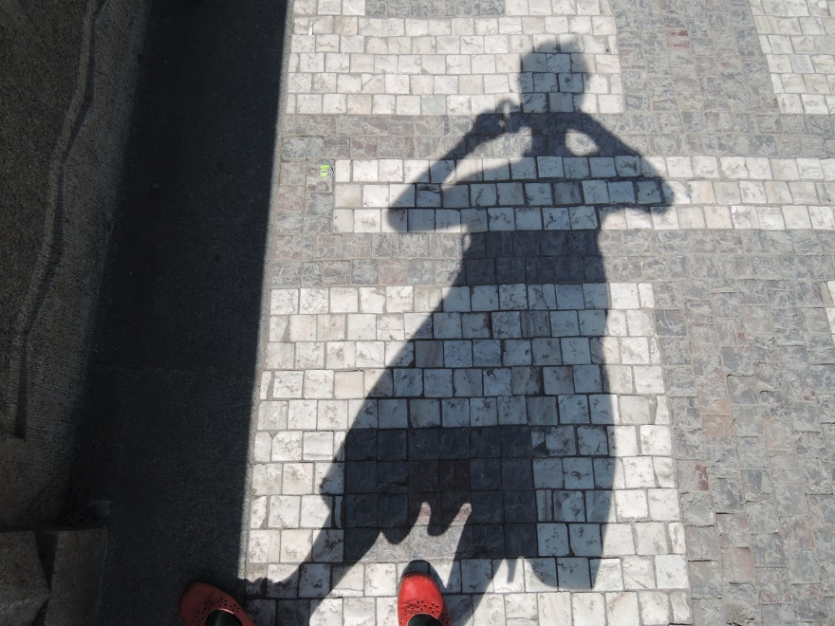
Vill du veta mer?
Metadatabyrån
harriet.aagaard @ kb.se
dewey @ kb.se

